Slide 1
OVERLOADING DAN REKURSIF

Slide 2
OVERLOADING
Dalam satu kelas dapat didefinisikan lebih dari satu method dengan nama yang
sama, selama parameter pada method tersebut berbeda.
Parameter pada method yang berbeda dianggap berbeda jika :
Jumlahnya berbeda meskipun tipe datanya sama
Tipe datanya berbeda, meskipun jumlahnya sama
Jumlah dan tipe data berbeda
Proses pendefinisian method dengan nama sama ini disebut dengan overload

Slide 3
MELAKUKAN OVERLOAD TERHADAP METHOD
int bagi(int a,int b){
return a/b;
}
double bagi(double
return a/b;
}
Kode diatas legal
a,double b){

Slide 4
int bagi(int a,int b){
return a/b;
}
double bagi(int a,int
return a/b;
}
Kode diatas salah
b){

Slide 5
CONTOH OVERLOAD
class Pembagian {
// Mendefinisikan method dengan dua parameter bertipe int
int bagi(int a, int b) {
return a/b;
}
// Mendefinisikan method dengan dua parameter bertipe double
double bagi(double a, double b) {
return a/b;
}
}
class DemoOverload1 {
public static void main(String[] args) {
int x;
double y;
Pembagian b = new Pembagian();
x = b.bagi(10, 4);
y = b.bagi(10.0, 4.0);
System.out.println("Hasil bagi tipe int
= " + x);
System.out.println("Hasil bagi tipe double = " + y);
}
}

Slide 6
class myclass {
// Mendefinisikan method dengan parameter int dan String
void tulis(int a, String s) {
System.out.println("int: " + a + ", String: \"" + s + "\"");
}
// Mendefinisikan method dengan parameter String dan int
void tulis(String s, int a) {
System.out.println("int: " + a + ", String: \"" + s + "\"");
}
}
class DemoOverload3 {
public static void main(String[] args) {
myclass c = new myclass();
c.tulis(4, "Contoh method pertama");
c.tulis("Contoh method kedua", 8);
}
}

Slide 7
//PROGRAM 6-4
class Kotak {
double panjang;
double lebar;
double tinggi;
double hitungVolume() {
return (panjang * lebar * tinggi);
}
}
class DemoOverloadConstructor {
public static void main(String[] args) {
// Mendefinisikan constructor tanpa parameter
Kotak() {
panjang = 0;
lebar = 0;
tinggi = 0;
}
Kotak k1, k2, k3;
k1 = new Kotak();
k2 = new Kotak(10);
k3 = new Kotak(4, 3, 2);
// Mendefinisikan constructor dengan satu parameter
Kotak(double sisi) {
panjang = lebar = tinggi = sisi;
}
//Menampilkan volume dari masing-masing objek Kotak
System.out.println("Volume k1 = " + k1.hitungVolume());
System.out.println("Volume k2 = " + k2.hitungVolume()); System.out.println("Volume k3 = " + k3.hitungVolume());
}
}
// Mendefinisikan constructor dengan tiga parameter
Kotak(double p, double l, double t) {
panjang = p;
lebar = l;
tinggi = t;
}

Slide 8
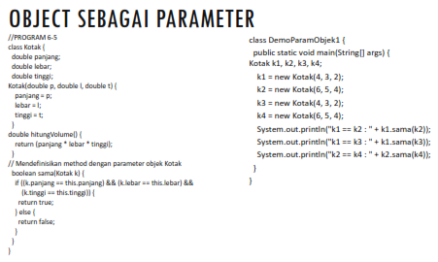

Slide 9
MELEWATKAN ARGUMEN DI DALAM JAVA
Pass By value : Parameter aktual yang dilewatkan ke dalam method akan disalin ke parameter formal, dan perubahan pada parameter formal tidak berpengaruh terhadap parameter aktual. → Perubahan nilai tersebut hanya akan dikenali dalam method saja tidak sampai ke lingkungan luar.
Pass By reference : Referensi (alamat memori) dari parameter aktual akan dilewatkan ke parameter formal, nilai yang digunakan pada method akan sama dengan nilai yang ditunjuk oleh referensi. → Setiap perubahan yg terjadi pada method akan berpengaruh thd parameter aktual yang berada di luar method tsb.

Slide 10
PASS BY VALUE
class Contoh {
// melewatkan parameter berdasarkan nilai
void tambahSatu(int x) {
x += 1;
System.out.println("Nilai x di dalam method : " + x);
}
}
class DemoPassByValue {
public static void main(String[] args) { Contoh obj;
obj = new Contoh();
int a = 5;
System.out.println("Nilai a sebelum pemanggilan method : " + a);
// memanggil method tambahSatu()
obj.tambahSatu(a);
System.out.println("Nilai a setelah pemanggilan method : " + a);
}
}

Slide 11
PASS BY REFERENCE
//PROGRAM 6-8
class Contoh {
int b; Contoh(int b) {
this.b = b;
}
// melewatkan parameter berdasarkan referensi void tambahSatu(Contoh o) {
o.b += 1;
System.out.println("Nilai o.b di dalam method : " + o.b);
}
}
class DemoPassByReference {
public static void main(String[] args) {
Contoh obj;
obj = new Contoh(5);
System.out.println("Nilai obj.b sebelum pemanggilan method : " + obj.b);
obj.tambahSatu(obj);
System.out.println("Nilai obj.b setelah pemanggilan method : " + obj.b);
}
}

Slide 12
OBYEK SEBAGAI NILAI KEMBALIAN
Obyek dapat diperankan sebagai nilai kembalian pada suatu method
Dalam method akan dibentuk obyek temporary yang akan dikembalikan
Selanjutnya obyek sementara itu akan dibuang, sehingga tidak perlu ada dealokasi obyek tersebut

Slide 13
CONTOH
class Kotak {
double panjang;
double lebar;
double tinggi;
Kotak(double p, double l, double t) {
panjang = p;
lebar = l;
tinggi = t;
}
double hitungVolume() {
return (panjang * lebar * tinggi);
}
// Method yang mengembalikan objek Kotak
Kotak perbesar(int M) {
Kotak temp = new Kotak(panjang*M, lebar*M, tinggi*M);
return temp;
}
}
class DemoKembalianObjek {
public static void main(String[] args) {
Kotak kOriginal, kBaru;
kOriginal = new Kotak(4, 3, 2); kBaru =
kOriginal.perbesar(2); System.out.println("Nilai
pada objek kOriginal");
System.out.println("panjang\t: " + kOriginal.panjang);
System.out.println("lebar\t: " + kOriginal.lebar);
System.out.println("tinggi\t: " + kOriginal.tinggi);
System.out.println("Volume\t: " + kOriginal.hitungVolume());
System.out.println();
System.out.println("Nilai pada objek kBaru");
System.out.println("panjang\t: " + kBaru.panjang);
System.out.println("lebar\t: " + kBaru.lebar);
System.out.println("tinggi\t: " + kBaru.tinggi);
System.out.println("Volume\t: " + kBaru.hitungVolume());
}
}

Slide 14
METHOD REKURSIF
Rekursi adalah pemanggilan method berulang-ulang, sehingga penulisan
kode akan lebih efisien

Slide 15
Contoh perulangan dengan iterasi
int faktorial(int n){
int hasil=1;
for (int i=n;i>=1;i--){
hasil*=i;
}
return hasil;
}

Slide 16
Contoh Perulangan
Dengan
Rekursi
:
int faktorial(int n) {
if (n == 0) {
return 1;
} else {
return (n * faktorial(n-1));
}

Slide 17
CONTOH
class Rekursi {
int pangkat(int b, int e) {
if (e == 0) {
return 1;
} else {
return (b * pangkat(b, e-1));
}
}
void cetakPangkat(int b, int e) {
System.out.print(b + "^" + e + " = ");
for (int i=1; i<=e; i++) {
if (i != e) {
System.out.print(b + " x ");
} else {
System.out.print(b + " = ");
}
}
System.out.println(pangkat(b, e));
}
}
class DemoRekursi2 {
public static void main(String[] args)
{
Rekursi obj = new Rekursi();
obj.cetakPangkat(2, 5);
obj.cetakPangkat(3, 4);
obj.cetakPangkat(10, 2);
}
}

Slide 18
LATIHAN
1. Buat Program Konversi Bilangan Desimal ke Biner
2. Buat Program Konversi Bilangan Desimal ke Heksadesimal

Slide 19
MENGENAL KATA KUNCI STATIC
•
Java mengizinkan programmer untuk mengakses anggota kelas
tanpa dilakukan instansiasi
Untuk itu data atau method tersebut harus dibuat static
main() dapat langsung dipanggil tanpa dibuat obyeknya terlebih dahulu karena bersifat static
•
•

Slide 20
Batasan pada saat pendeklarasian static :
Methode static hanya dapat memanggil method yang bersifat static
Method static hanya dapat mengakses data-data yang bersifat statis
Method statis tidak dapat diacu melalui referensi this maupun super

Slide 21
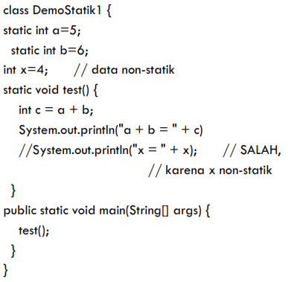

Slide 22
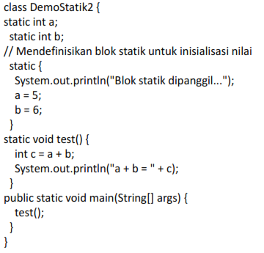

Slide 23
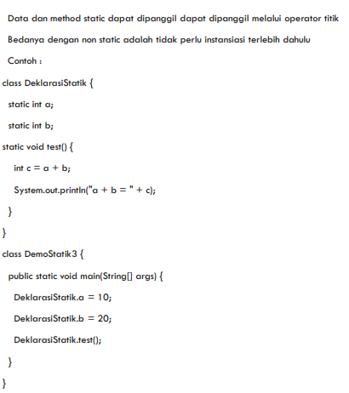

Slide 24
Memanggil method statis dapat dengan operator titik. Perbedaannya dengan
biasanya
adalah
pemanggilan
data
atau
method
statis tidak
perlu
menggunakan
obyek
referensi,
melainkan
nama
kelas
yang
memilikinya.
Formatnya : Namakelas.data; atau Namakelas.method();

Slide 25
MENDEFINISIKAN KELAS DI DALAM KELAS
Kelas yang dibuat di dalam kelas dinamakan inner class
Inner class dapat mengakses data dan method dari kelas yang berada di bagian luarnya, meskipun data tersebut harus bersifat private
Bagian privat dari inner class tetap tidak dapat diakses oleh kelas dari bagian luaranya

Slide 26
class Luar {
private int a;
public void setA(int nilai) {
a = nilai;
}
public int getA() {
return a;
}
// Mendefinisikan inner class
class Dalam {
private int x = 10; // hanya dikenali oleh kelas Dalam
public void showData() {
System.out.println("Nilai a dari kelas Luar : " + a);
System.out.println("Nilai x dari kelas Dalam : " + x);
}
}
public void showData() {
// Baris di bawah ini SALAH, karena x tidak dikenal di sini
//System.out.println("Nilai x dari kelas Dalam : " + x);
Dalam obj = new Dalam();
obj.showData();
}
}
class DemoInnerClass {
public static void main(String[] args) { Luar obj1 = new Luar();
//Dalam obj2 = new Dalam();
// SALAH
obj1.setA(5);
obj1.showData();
}
}

